Slide 1
Memahami Sistem Grid untuk membuat Layout

Slide 2
Bagian terpenting yang harus dipahami pada Bootstrap adalah sistem grid. Saya yakin, jika kamu memahami sistem grid.. kamu akan bisa membuat layout web dengan mudah dan bagaimanapun bentuknya. Pada pembelajaran kali ini, kita akan belajar tentang pengertian sistem grid, class-class untuk membuat sistem grid, dan latihan menggunakan sistem grid untuk membuat beberapa macam layout web.
Sudah siap?
Ayo kita mulai!

Slide 3
Apa itu Sistem Grid di Bootstrap?
Sistem Grid adalah sistem yang digunakan Bootstrap untuk mengatur tata letak (layout). Sistem ini terdiri dari 12 kolom dan 6 breakpoint.
Satu kolom penuh panjangnya adalah 12. Jika kolom dibagi dua maka panjangnya akan menjadi 6. Jika dibagi lagi, maka panjang kolomnya akan semakin kecil, hingga yang paling kecil adalah 1. Ini artinya, kolom pada grid hanya bisa dibagi sampai 12 saja.

Slide 4
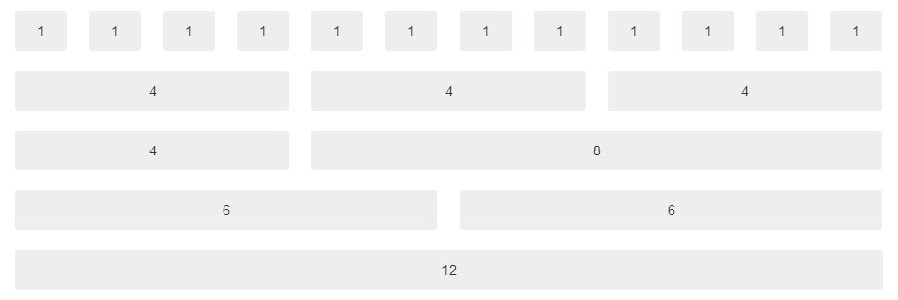
Selain untuk menentukan tata letak, Grid juga berfungsi sebagai guide line bagi desainer. Sehingga nanti akan membuat desain lebih mudah diterapkan ke dalam kode.

Slide 5
Memahami breakpoint
Breakpoint adalah ukuran lebar yang menentukan tampilan responsif terhadap ukuran viewport perangkat tertentu. Saat ini Bootstrap memiliki 6 ukuran Breakpoint, yakni none, sm, md, lg, xl, dan xxl.

Slide 6
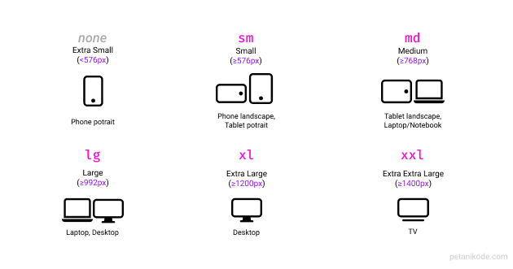
Perhatikan gambar berikut

Slide 7
Perlu diingat bahwa Bootstrap adalah framework yang menggunakan pendekatan mobile first, jadi kita harus memikirkan tampilan di mobile terlebih dahulu sebelum membuat tampilan untuk desktop. Karena itu, nilai default breakpoint adalah none. Ukuran ini adalah ukuran yang paling kecil, yakni sekitar 576px.

Slide 8
contoh
<div class="col-12">
<!-- ukuran kolom ini 12 -->
</div>
<div class="col-6">
<!-- ukuran kolom ini 6 -->
</div>

Slide 9
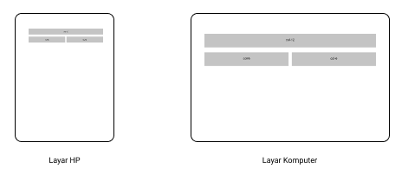
Pada contoh tersebut, kita memberikan ukuran kolom 12 dan 6 tanpa menggunakan breakpoint.
Artinya:
Ukuran kolom tersebut akan tetap 12 dan 6 di semua ukuran layar.

Slide 10
Bagaimana kalau kita ingin mengubah, misalnya menjadi 8 pada layar komputer dan tetap 12 pada layar HP.
Gampang!
Tinggal berikan breakpoint.
<div class="col-12 col-lg-8">
<!-- ukuran kolom ini 12 pada layar hp -->
<!-- ukuran kolom ini 8 pada layar komputer -->
</div>
<div class="col-6">
<!-- ukuran kolom ini 6 -->
</div>
Nah, sekarang ukurannya akan menjadi 8 di layar komputer.

Slide 11
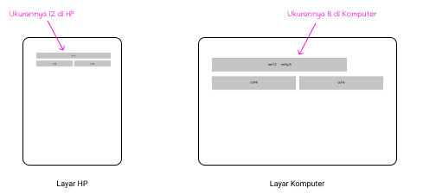
Bagaimana sudah paham?
Kalau begitu, lanjut kita bahas container.

Slide 12
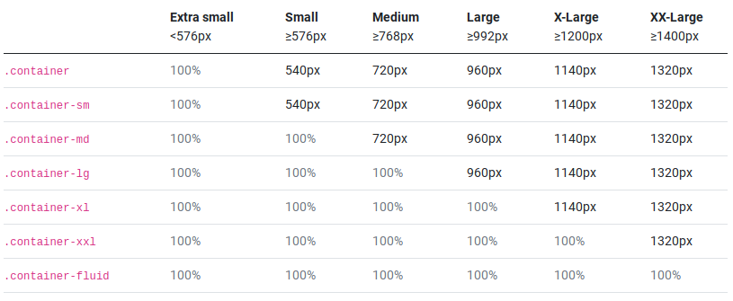
Class container
Container adalah fondasi dasar dari blok layout. Container berfungsi untuk membungkus blok di dalamnya, sehingga terlihat rapi terhadap ukuran layar.
Container juga memiliki breakpoint.

Slide 13
Ukuran kontainer akan 100% pada breakpoint tertentu. Misalnya, jika kita menggunakan class container-md maka lebar kontainer akan 100% pada layar Extra Small dan Small.
Contoh:
<!DOCTYPE html>
<html lang="en">
<head>
<meta charset="UTF-8" />
<meta name="viewport" content="width=device-width, initial-scale=1.0" />
<title>Contoh Container</title>
<!-- CDN Bootstrap untuk CSS -->
<link
href="https://cdn.jsdelivr.net/npm/bootstrap@5.1.3/dist/css/bootstrap.min.css"
rel="stylesheet"
integrity="sha384-1BmE4kWBq78iYhFldvKuhfTAU6auU8tT94WrHftjDbrCEXSU1oBoqyl2QvZ6jIW3"
crossorigin="anonymous"
/>

Slide 14
<!-- CDN Bootstrap untuk JS -->
<script
src="https://cdn.jsdelivr.net/npm/bootstrap@5.1.3/dist/js/bootstrap.bundle.min.js"
integrity="sha384-ka7Sk0Gln4gmtz2MlQnikT1wXgYsOg+OMhuP+IlRH9sENBO0LRn5q+8nbTov4+1p"
crossorigin="anonymous"
></script>
</head>
<body>
<header>
<div class="container bg-info text-white">
<h1>Contoh Container</h1>
</div>
</header>
</body>
</html>

Slide 15
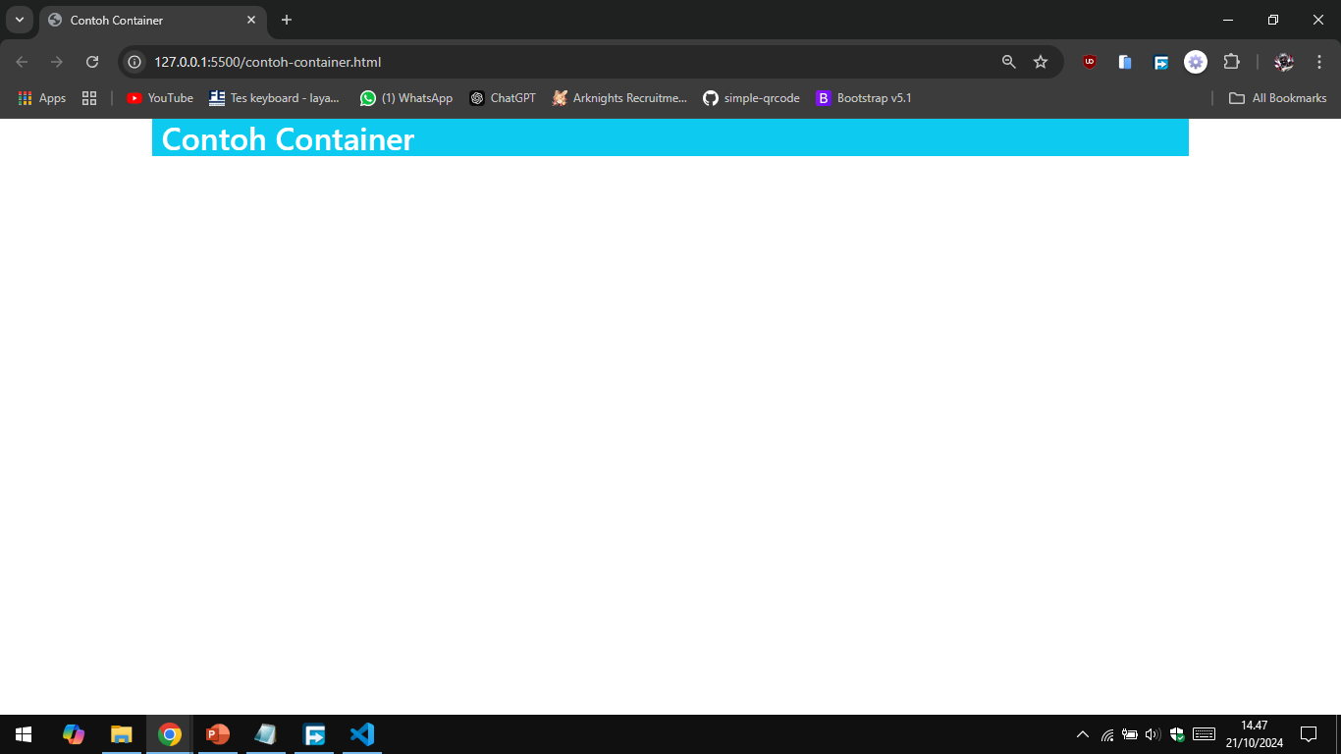
hasilnya

Slide 16
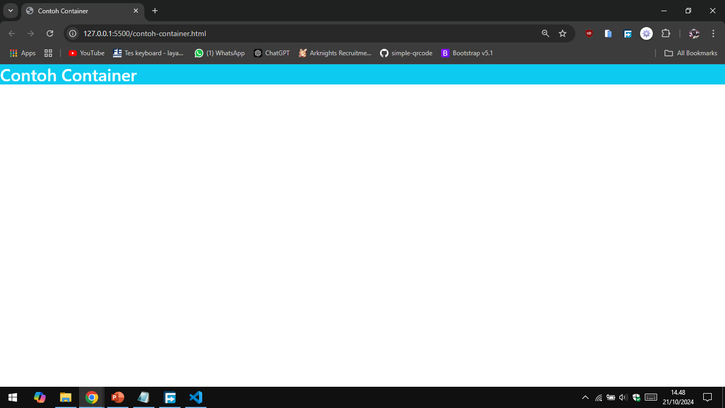
jika class container dihapus

Slide 17
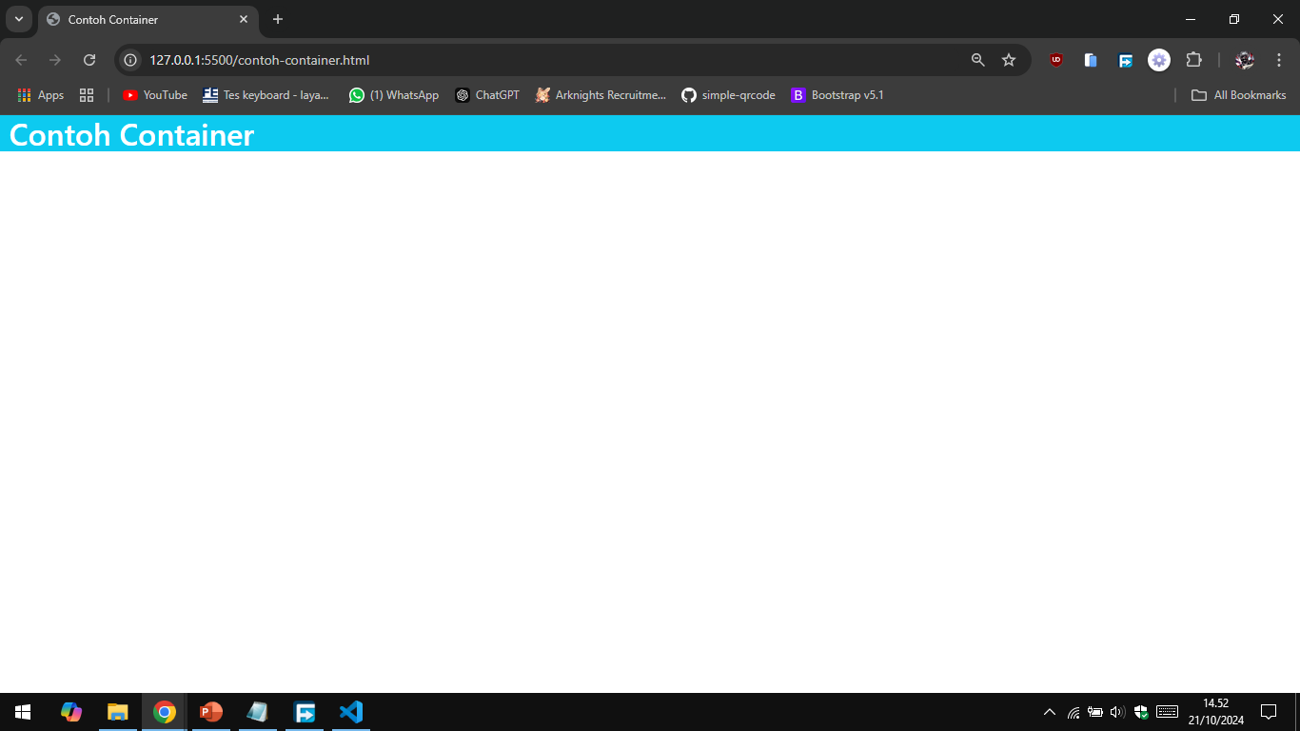
Blok header tidak menggunakan container, sekilas terlihat seperti menggunakan class container-fluid. Namun, sebenarnya berbeda. Berikut ini tampilan blok header yang menggunakan class container-fluid.

Slide 18
Class container-fluid adalah class container yang ukurannya 100% di semua ukuran layar. Nah, setelah kita mengetahui blok dasar dari layout yakni container, berikutnya kita akan pelajari class row dan col.

Slide 19
class row dan col
Class row dan col merupakan class untuk membuat baris dan kolom. Kedua class ini lah yang kita gunakan untuk membuat grid. Class row berfungsi untuk membuat baris. Class ini menggunakan flex, namun breakpoint tidak berlaku untuk class ini.
Contoh penggunaan:
<div class="row">
</div>

Slide 20
Class col berfungsi untuk membuat kolom. Class ini harus dibungkus oleh class row agar menjadi grid. Class col memiliki ukuran dan breakpoint. Ukuran paling panjang adalah 12, dan ukuran paling pendek adalah 1.
Format penulisannya:
col-[breakpoint]-[ukuran]

Slide 21
contoh penggunaan
<div class="row">
<div class="col">
<!-- kolom 1 -->
</div>
<div class="col">
<!-- kolom 2 -->
</div>
</div>
<div class="row">
<div class="col-md-12">
<!-- kolom 1 -->
</div>
</div>

Slide 22
class gutter
gutter adalah jarak antar kolom. Class gutter ditulis bersamaan dengan class row. Format penulisannya menggunakan huruf g.
g-[breakpoint]-[ukuran]
gx-[breakpoint]-[ukuran]
gy-[breakpoint]-[ukuran]
gutter punya ukuran mulai dari 0 sampai 5. Class gx adalah gutter untuk horizontal, sedangkan gy adalah gutter untuk vertikal. Jika hanya menggunakan g saja, maka artinya gutter untuk horizontal dan vertikal.

Slide 23
contoh
<div class="row g-2">
<div class="col">
<!-- kolom 1 -->
</div>
<div class="col">
<!-- kolom 2 -->
</div>
</div>
Artinya, kita akan memberikan jarak Gutter untuk kolom sebesar 2.

Slide 24
Contoh lagi
<div class="container">
<div class="my-5 row g-0">
<div class="col-md-3">
<img class="w-100" src="img/zwi.jpg" alt="contoh-gambar" />
</div>
<div class="col-md-3">
<img class="w-100" src="img/zwi.jpg" alt="contoh-gambar" />
</div>
<div class="col-md-3">
<img class="w-100" src="img/zwi.jpg" alt="contoh-gambar" />
</div>
<div class="col-md-3">
<img class="w-100" src="img/zwi.jpg" alt="contoh-gambar" />
</div>
<div class="col-md-3">
<img class="w-100" src="img/zwi.jpg" alt="contoh-gambar" />
</div>
<div class="col-md-3">
<img class="w-100" src="img/zwi.jpg" alt="contoh-gambar" />
</div>
<div class="col-md-3">
<img class="w-100" src="img/zwi.jpg" alt="contoh-gambar" />
</div>
<div class="col-md-3">
<img class="w-100" src="img/zwi.jpg" alt="contoh-gambar" />
</div>
</div>
</div>

Slide 25
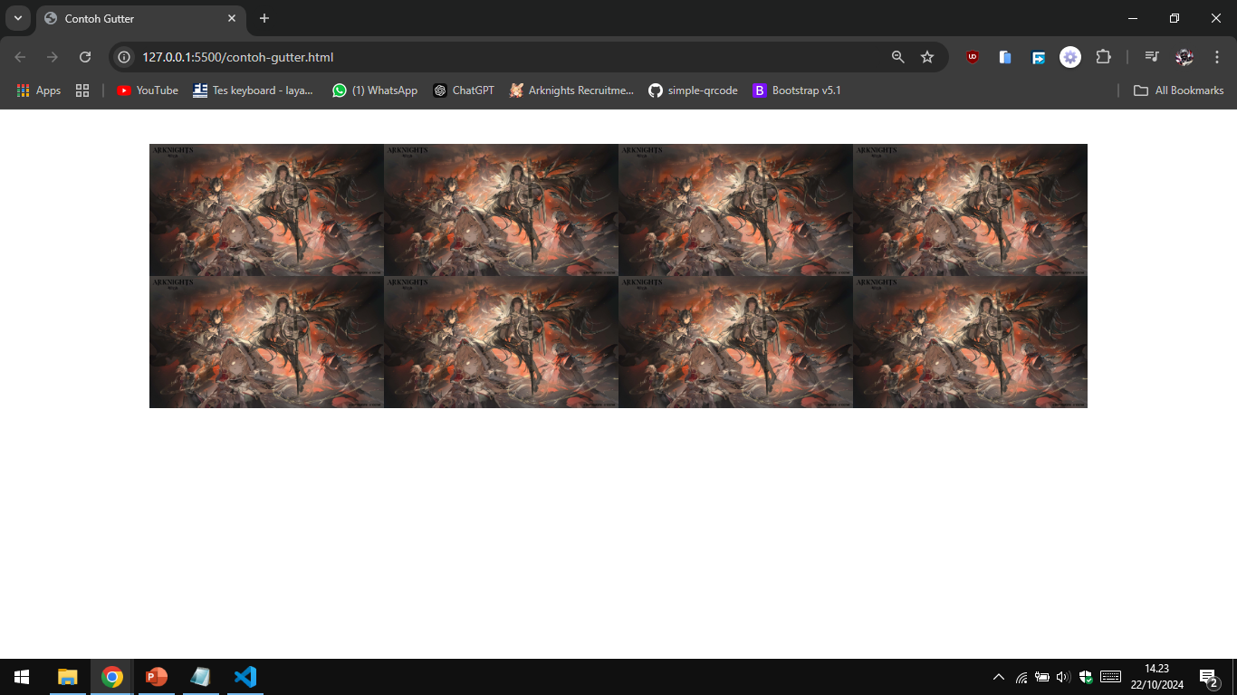
hasilnya

Slide 26
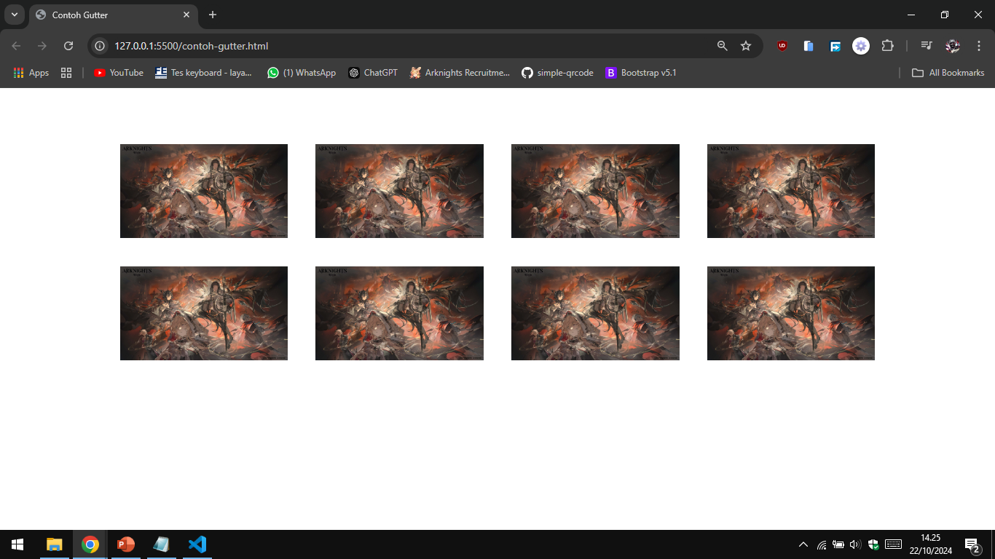
Sekarang coba ubah g-0 menjadi g-5 untuk memberikan jarak sebesar 5. Maka hasilnya:

